Slide 1
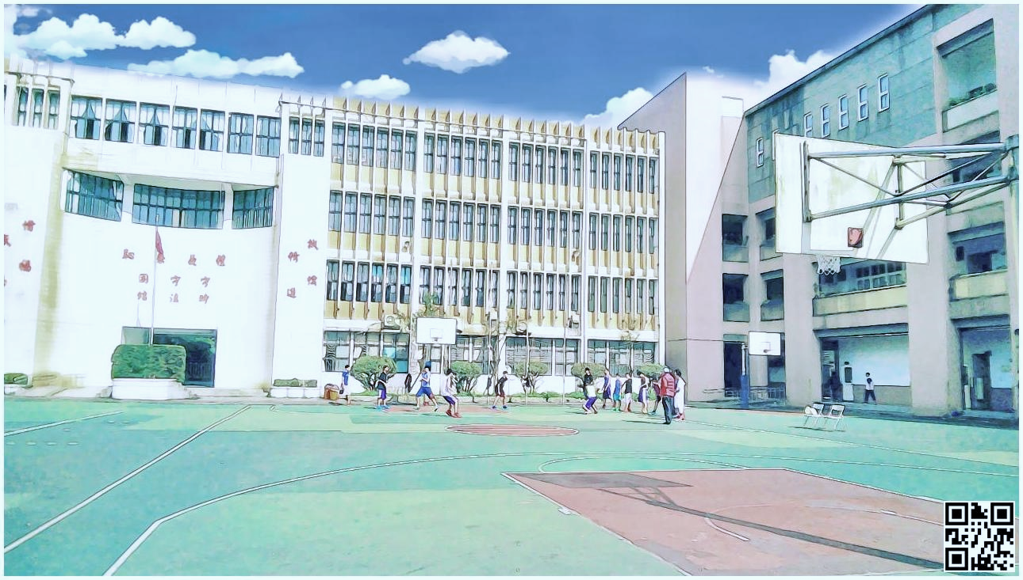
112學年度建德國中
九年級升學日程說明
註冊組 黃佳儀

Slide 2
宣導大綱
校內重要報名日程 基北區高中職免試入學 (完免、優免、基北免) 五專免試入學 (完免、優免、聯免)

Slide 3
113學年度 建德國中
高中職五專多元入學作業日程

Slide 4
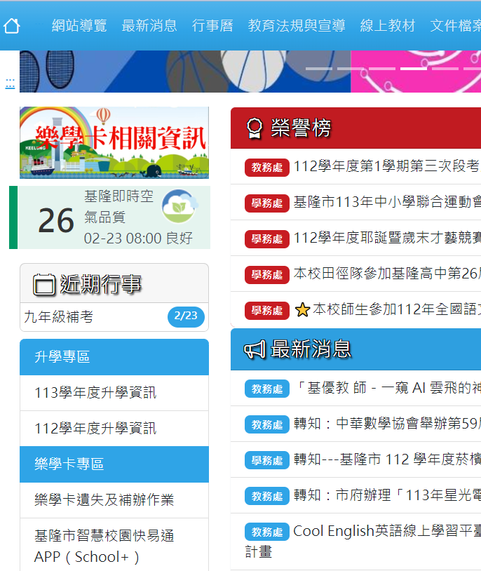
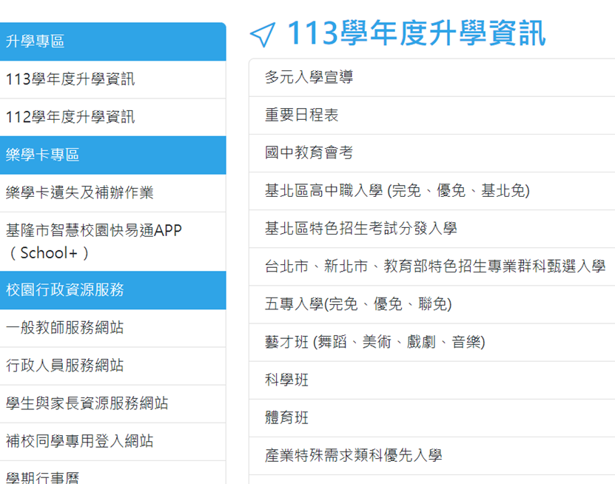
升學報名資訊
建德國中首頁→左側選單「升學專區」→ 「113學年度升學資訊」

Slide 5
建德國中 113年度 高中職五專多元入學 校內重要報名日程-1
多元入學方式 | 校內報名日期 | 採計成績及門檻
北區藝才班術科測驗 (美術、音樂、舞蹈、戲劇) | 2/23(五)前 | 國中會考成績為入學門檻、術科測驗
基北區科學班 (限選一校) (建國中學、師大附中、北一女中) | 2/22(四)-3/6(三) 請自行個別線上報名 | 資格審查、科學能力檢定、實驗實作
新北市高中職專業群科 特色招生甄選入學 (限選一校一科) | 2/26(一) 至 3/1(五) | 書面審查30%、術科測驗70%
台北市高中職專業群科 特色招生甄選入學/基隆市高中職專業群科特色招生甄選入學 (限選一校一科) | 3/4(一)至3/8(五) | 術科測驗及其他 (由各校自訂 例: 書面審查、面試…) 請參閱簡章
北區藝才班以競賽表現入學 (美術、音樂、舞蹈、戲劇) (限選一校) | 3/20(三)前 | 參加全國學生比賽個人組決賽 或國際性個人競賽獲得前三等獎項

Slide 6
建德國中 113年度 高中職五專多元入學 校內重要報名日程-2
多元入學方式 | 校內報名日期 | 採計成績及門檻
基隆區學習區高中職 完全免試入學(限選一校一科) ✽ 除海大附中及基隆商工為選校，現場撕榜分發 | 4/26(五) 中午12時前 | 多元學習表現 (均衡學習、服務學習)
體育班 暨 運動績優獨招 (限選一校) | 5/1(三)-5/3(五) 請自行至招生學校報名 | 術科測驗
五專完全免試 單獨招生 (限選一校一科) | 5/1(三)-5/3(五) 中午12時前教務處報名繳件 | 詳見各招生學校簡章內之規定
五專優先免試入學 全國一區 (不分區)(可網路選填30個志願) | 5/10(五) 前 | 志願序、多元學習表現、技藝優良、弱勢身分、均衡學習、適性輔導及國中會考成績
基北區技優甄審入學/ 基北區實用技能學程 | 5/6(一)-5/13(一) 請洽輔導室生規組 | 技藝技能得分 (國中技藝競賽獲獎)/ 國中技藝教育課程優先

Slide 7
建德國中 113年度 高中職五專多元入學 校內重要報名日程-3
多元入學方式 | 校內報名日期 | 採計成績及門檻
基北區產業特殊需求類科優先入學 (限定報名一校-可跨群、 跨科或跨部選填志願) | 5/16(四)前 | 具有(中)低收入戶/失業勞工 特殊境遇家庭/育幼院童/軍公教遺族、身心障礙人士/原住民之子女之身分
基隆市優先免試入學 (限選一校一科) | 5/27(一)-5/31(五) | 多元學習表現(均衡學習、服務學習) 及國中會考成績
北區藝才班甄選入學聯合分發 (美術、音樂、舞蹈、戲劇) | 6/11(一) 16時前 | 術科測驗 (國中會考成績為入學門檻)
五專聯合免試入學 (北/中/南區) (限選一校，至招生學校登記分發) | 6/20(四)-6/24(一) | 多元學習表現、技藝優良、弱勢身分、均衡學習、適性輔導及國中會考成績
基北區特色招生考試分發入學 (師大附中、西松高中、 中正高中、海大附中) | 6/19(三)8時至6/21(五)12時 請自行個別線上報名 | 特色招生測驗成績 (國中會考成績為入學門檻)
基北區免試入學 (可填30個志願) | 6/27(四)12時前選填志願 6/27(四)15時返校領報名表 6/28(五)10時返校繳報名表 | 志願序、多元學習表現、 國中會考成績

Slide 8
基北區高中職免試入學
(完免、優免、基北免)

Slide 9
基隆區完全免試入學
5/16(四)放榜
只可選填一校一科 (單一志願) 除海大附中及基隆商工選一校 只採計多元學習表現總積分 (滿分36分) 並非基隆市所有學校及科系皆參加完全免試入學 (安樂高中、基隆商工-廣設科、海大附中-普通科、烘焙科、航 海科、輪機科、二信高中-普通科未參加) 除海大附中及基隆商工錄取方式為現場撕榜分發，其餘學校及 科系為公告錄取。

Slide 10
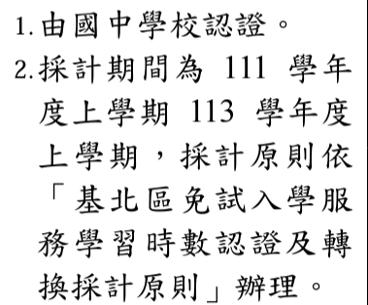
基隆區完全免試入學
5/16(四)放榜

Slide 11
基隆市優先免試入學
6/14(五)放榜
只可選填一校一科(單一志願) 採計志願序(單一志願36分)+多元學習表現(滿分36分)+ 國中教育會考(滿分36分) 滿分108分

Slide 12
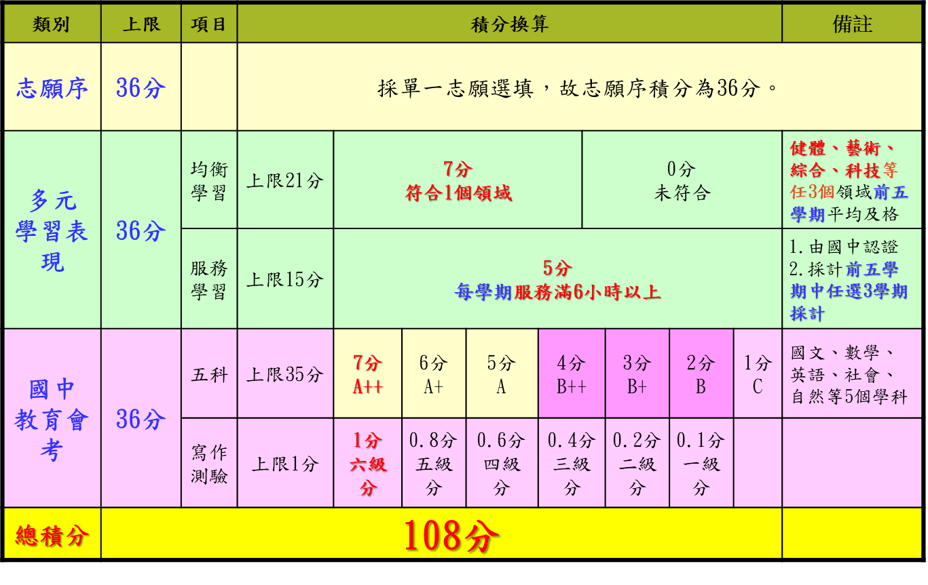
基隆市優先免試入學
6/14(五)放榜

Slide 13
基北區免試入學
7/9(二)放榜
可選填30個志願 採計志願序(滿分36分)+多元學習表現(滿分36分)+ 國中教育會考(滿分36分) 滿分108分

Slide 14
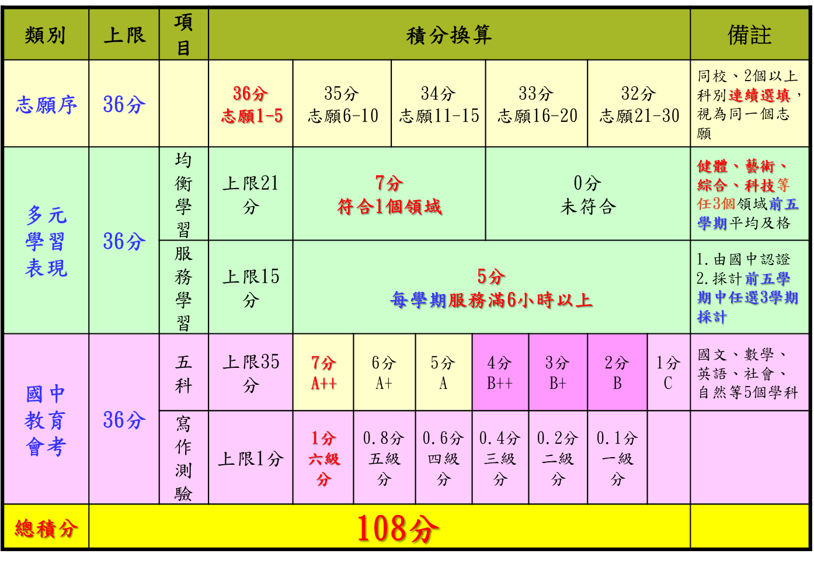
基北區免試入學
7/9(二)放榜

Slide 15
五專免試入學
(完免、優免、聯免)

Slide 16
五專完全免試入學
5/16(四)放榜
只能報名一校一系，各招生學校自訂招生簡章 以私立五專學校及國立臺東專科學校為試辦對象 非護理科系 例: 德育護理健康學院 113五專完免招收 日間部五專幼兒保育科3名、美容流行設計科4名及餐旅廚藝管理科10名。

Slide 17
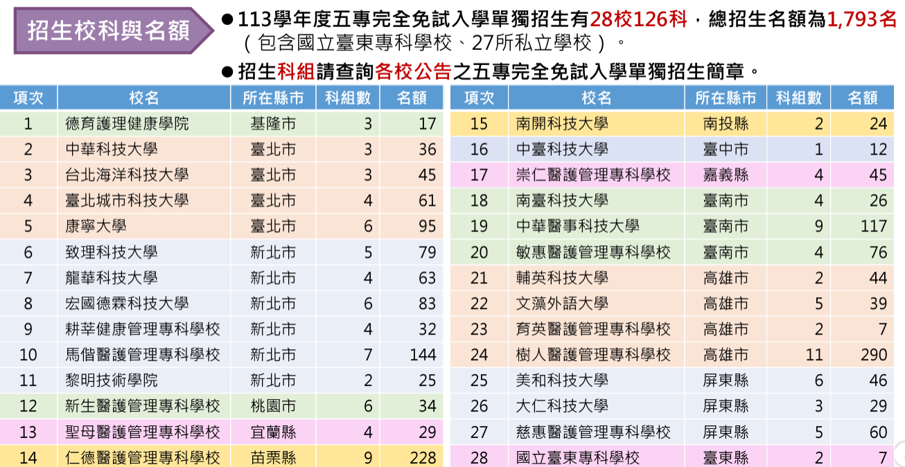
五專完全免試入學
5/16(四)放榜

Slide 18
五專完全免試入學
5/16(四)放榜

Slide 19
五專優先免試入學
6/14(五)放榜
全國為一區(不分區)，選填志願可同時選擇北、中、南區各校科，共可選填30個志願。

Slide 20
五專聯合免試入學
7/10(三)
現場分發報到
分北、中、南三區，分區報名，只能報名一校，學生須至現場參加登記分發。 超額比序項目的積分加權方式及順序由各校自訂

Slide 21
 | 高中職免試入學 |  |  | 五專免試入學
項目 | 基隆區完全免試 | 基隆市優先免試 | 基北區免試 | 完全免試 (單獨招生) | 優先免試 (全國一區) 不分區 | 聯合免試 (北區、中區、南區)
志願數 | 單一志願 (一校一科) 除基商、海大附中 為選校 | 單一志願 (一校一科) | 30個志願 | 單一志願 (一校一科) | 30個志願 | 選一校
分發 方式 | 公告錄取 (除基商、海大附中 為現場撕榜分發) | 公告錄取 | 公告錄取 | 公告錄取 | 公告錄取 | 至招生學校 現場登記分發
校內 報名 | 4/26(五)中午12點前 | 5/27(一)-5/31(五) | 6/27(四)12時前 完成志願選填 6/27(四)15時 返校領報名表 6/28(五)10時 返校繳報名表 | 5/1(三)-5/3(五) 中午12時前 | 5/10(五)前 | 6/20(四)-6/24(一)
放榜 | 5/16(四) | 6/14(五) | 7/9 (二) | 5/16(四) | 6/14(五) | 7/10(三)

Slide 22
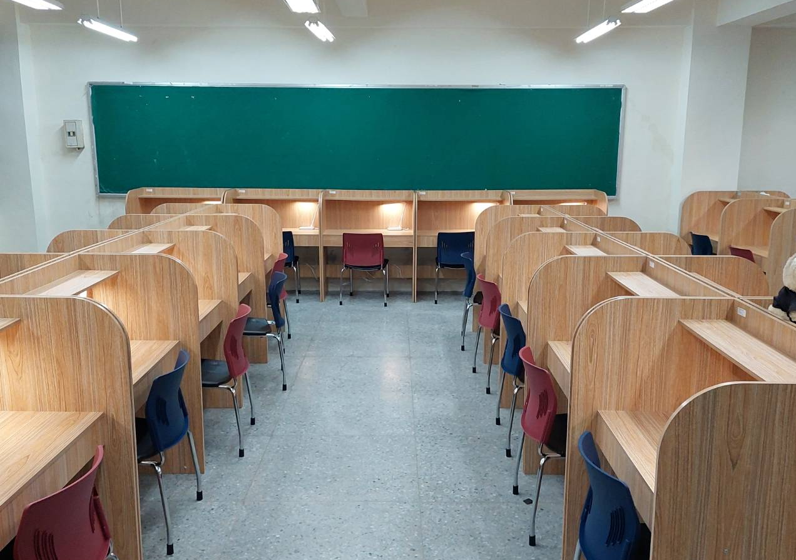
九年級夜讀-六星級K書中心

Slide 23
升學諮詢
教務處註冊組 02-24321234 #13
黃佳儀老師

Slide 24
簡報結束
感謝聆聽

